Slide 1
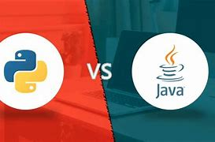
Comparaison entre Python et Java
Caractéristiques, Cas d'utilisation, et Avantages
BABA SY

Slide 2
Introduction
Python et Java sont deux des langages de programmation les plus populaires.
Ils sont utilisés dans divers domaines : développement web, applications d'entreprise, et analyse de données.
Python contre Java
En Python, il n’y a pas besoin de point-virgule et d’accolades dans le programme par rapport à Java qui affichera une erreur de syntaxe si l’on oublie d’ajouter des accolades ou des points-virgules dans le programme.
Le code Python nécessite moins de lignes de code que Java pour écrire le même programme.

Slide 3
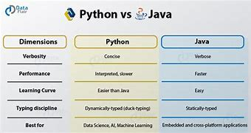

Slide 4
Syntaxe
Python
Syntaxe claire et concise.
Utilisation de l'indentation pour délimiter les blocs de code.
Java
Syntaxe plus verbale et stricte.
Utilisation des accolades pour délimiter les blocs de code.
Exemple :
python
def greet(name): print(f"Hello, {name}!")
Exemple :
java
public class Main { public static void main(String[] args) {
System.out.println("Hello, World!");
}
}

Slide 5
Typage
.Python
Typage dynamique : les types de variables sont déterminés au moment de l'exécution.
Java
Typage statique : les types de variables doivent être déclarés explicitement au moment de la compilation.

Slide 6
Cas d'utilisation
Python
Analyse de données, apprentissage automatique, développement web rapide, scripts.
JAVA
Développement d'applications d'entreprise, applications Android, systèmes embarqués.

Slide 7
Avantages de Python
Facilité d'apprentissage et de lecture.
Rapidité de développement.
Grande communauté et support.

Slide 8
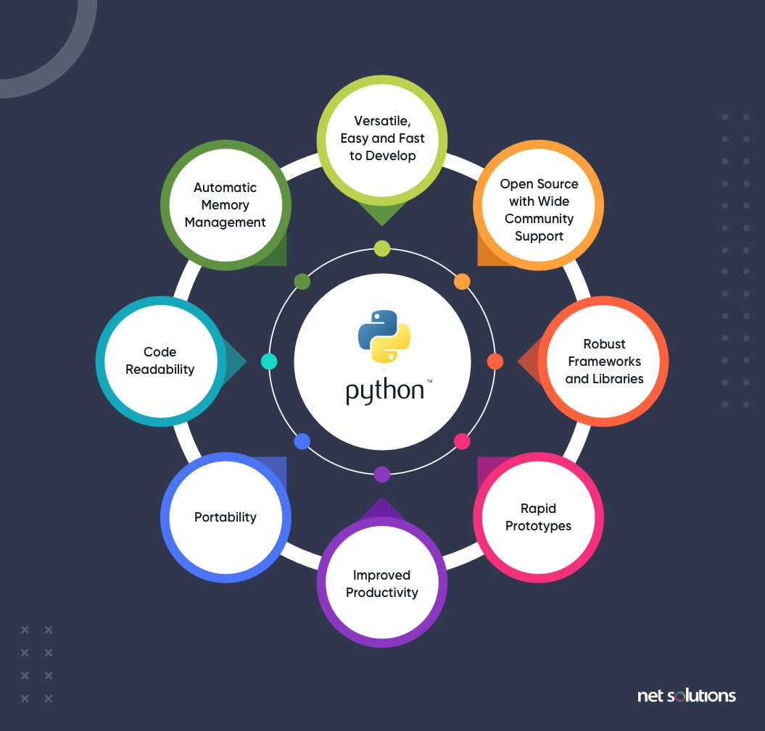

Slide 9
Avantages de Java
Performance accrue.
Portabilité grâce à la JVM.
Robuste pour les grandes applications et l'architecture d'entreprise.

Slide 10
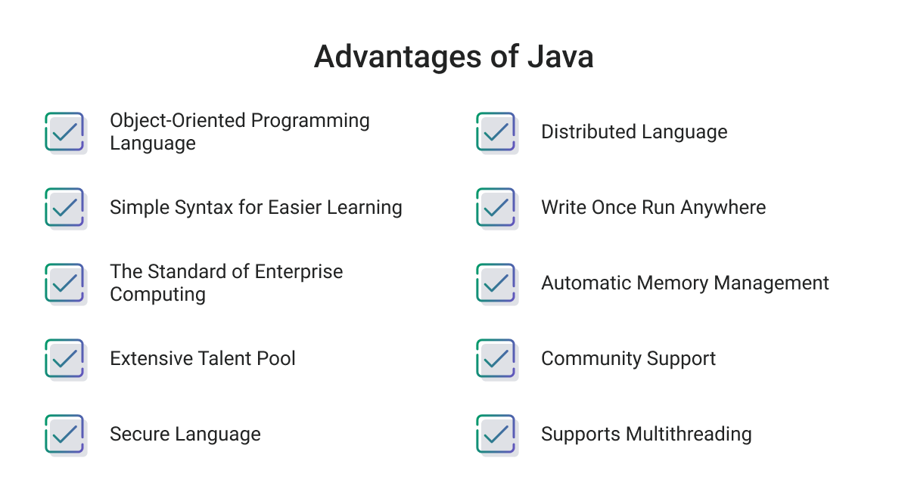

Slide 11
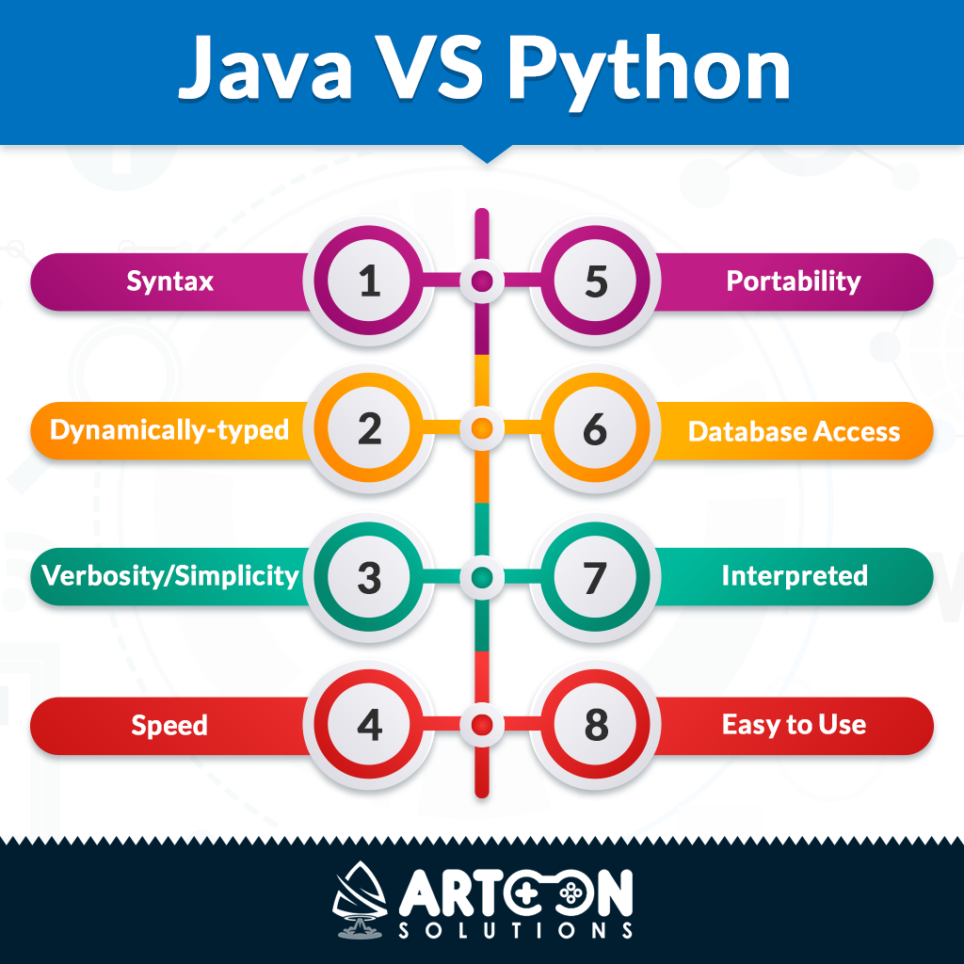
Comparaison Visuelle

Slide 12
Conclusion
Le choix entre Python et Java dépend des besoins du projet.

